Slide 1












Slide 2


Cô gái đã mua được một căn hộ giá rẻ, nhưng phòng khách của căn hộ có một số hư hỏng. Hãy giúp cô gái tìm ra những đồ vật bị hư hỏng nhé?

Slide 3
Cần phải gọi thợ đến sửa chữa các tấm kính. Các bạn cùng giúp cô gái nhé!

Slide 4

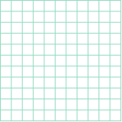





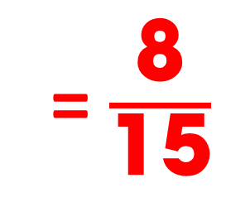
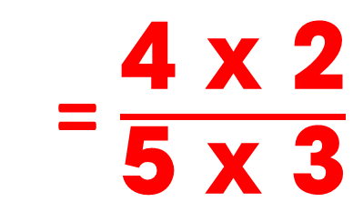



Để tính diện tích của hình chữ nhật, ta phải thực hiện phép nhân phân số:
$$\frac{\text{4}}{\text{5}}$$
$$\frac{\text{2}}{\text{3}}$$
x
Ta có thể viết:
x
x
$$\frac{\text{4}}{\text{5}}$$
$$\frac{\text{2}}{\text{3}}$$
= $\frac{\text{8}}{\text{15}}$
$$\frac{\text{4}}{\text{5}}$$
$$\frac{\text{2}}{\text{3}}$$
= $\frac{\text{4 }\text{x}\text{ 2}}{\text{5 }\text{x}\text{ 3}}$
= $\frac{\text{8}}{\text{15}}$
x
x
hay
x
x
Em có nhận xét gì về cách nhân hai phân số?
Muốn nhân 2 phân số, ta lấy tử số nhân tử số, mẫu số nhân mẫu số.

Slide 5
Căn phòng đã được thay những tấm kính mới. Bây giờ hãy cùng giúp cô gái trang trí những căn phòng khác nhé!

Slide 6


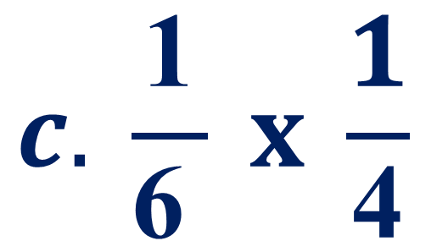
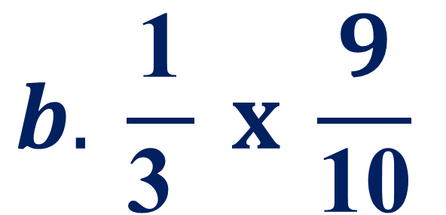
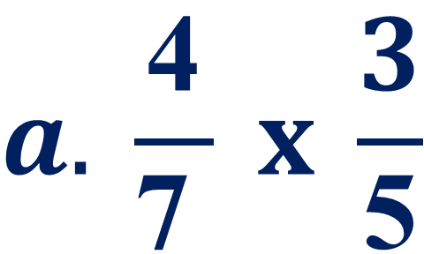
Căn phòng ngủ này thật quá trống trải, hãy thực hiện các bài tập sau để đổi đồ dùng trang trí nhé!
Bài 1: Tính
$$a. \frac{\text{4}}{\text{7} } x \frac{3}{\text{5}}$$
$$b. \frac{\text{1}}{\text{3} } x \frac{9}{\text{10}}$$
$$c. \frac{\text{1}}{\text{6} } x \frac{1}{\text{4}}$$

Slide 7
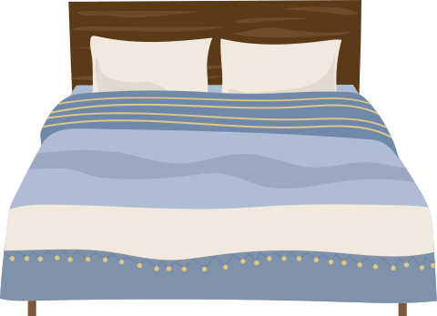
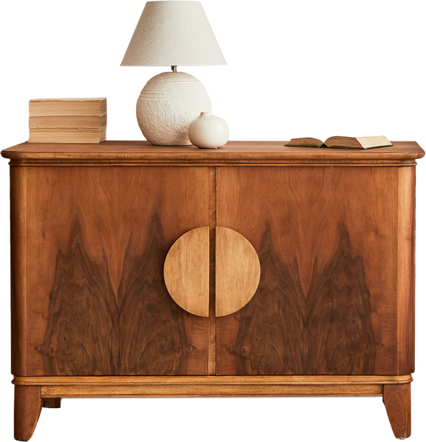
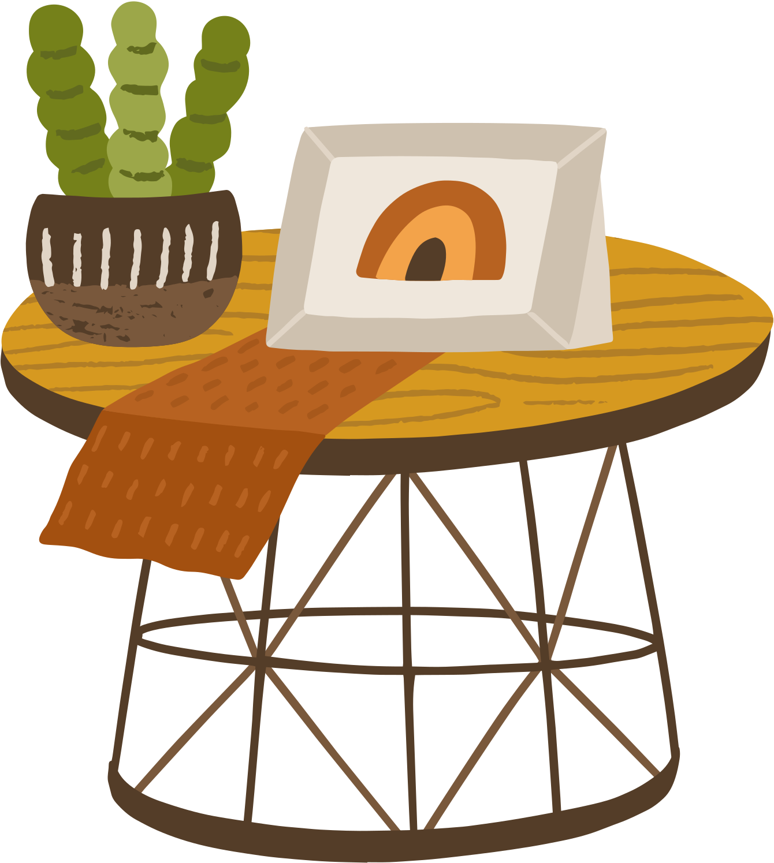
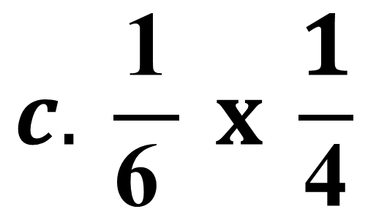
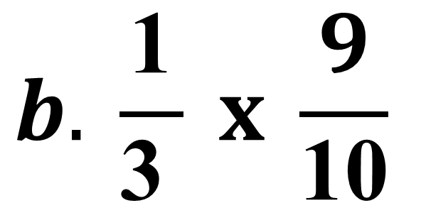
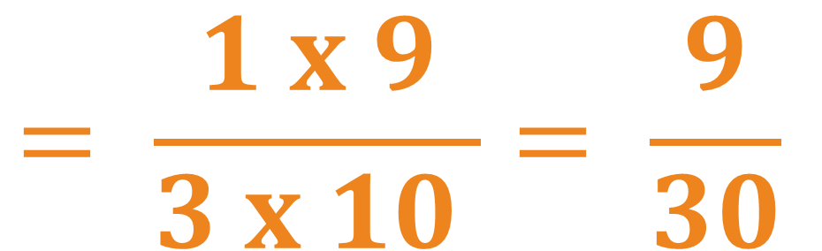
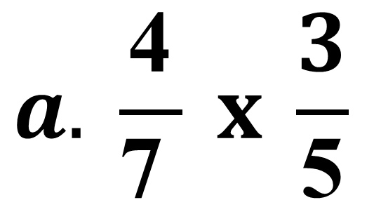
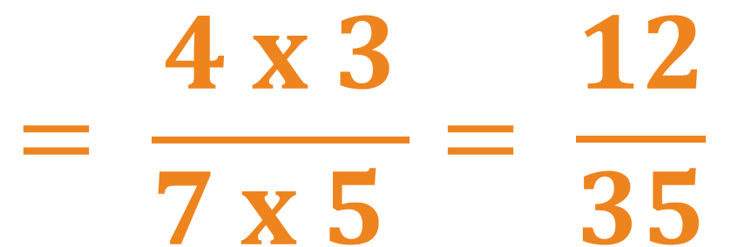
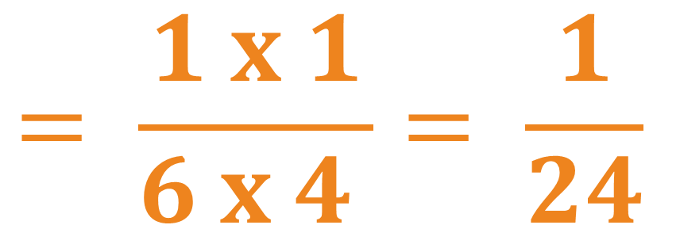
Bài 1: Tính
$$a. \frac{\text{4}}{\text{7} } x \frac{3}{\text{5}}$$
$$= \frac{\text{4 }\text{x}\text{ 3}}{\text{7 }\text{x}\text{ 5} }= \frac{12}{35}$$
$$b. \frac{\text{1}}{\text{3} } x \frac{9}{\text{10}}$$
$$= \frac{\text{1 }\text{x}\text{ 9}}{\text{3 }\text{x}\text{ 10} }= \frac{9}{30}$$
$$c. \frac{\text{1}}{\text{6} } x \frac{1}{\text{4}}$$
$$= \frac{\text{1 }\text{x}\text{ 1}}{\text{6 }\text{x}\text{ 4} }= \frac{1}{24}$$

Slide 8
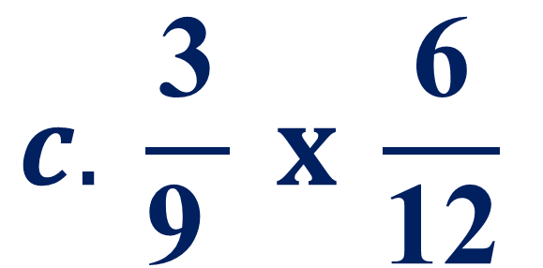
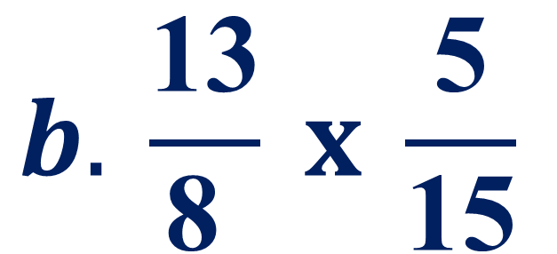
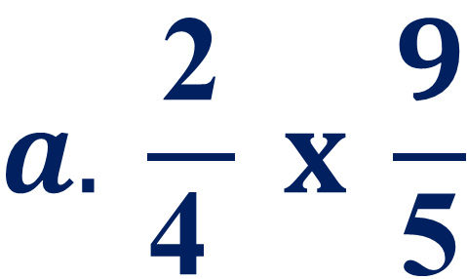
$$a. \frac{\text{2}}{\text{4} } x \frac{9}{\text{5}}$$
$$b. \frac{\text{13}}{\text{8} } x \frac{\text{5}}{\text{15}}$$
$$c. \frac{\text{3}}{\text{9} } x \frac{\text{6}}{\text{12}}$$

Slide 9

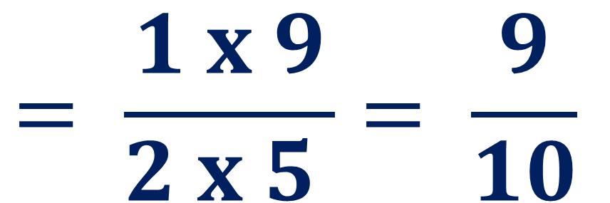
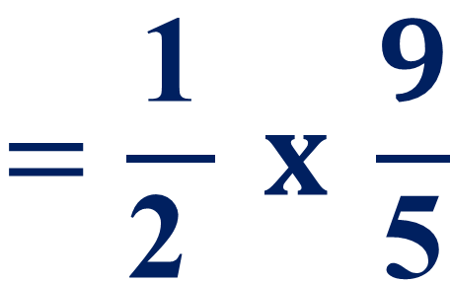

:
$$a. \frac{\text{2}}{\text{4} } x \frac{9}{\text{5}}$$
$$=\frac{\text{1}}{\text{2} } x \frac{9}{\text{5}}$$
$$= \frac{\text{1 }\text{x}\text{ 9}}{\text{2 }\text{x}\text{ 5} }= \frac{9}{10}$$
:

Slide 10

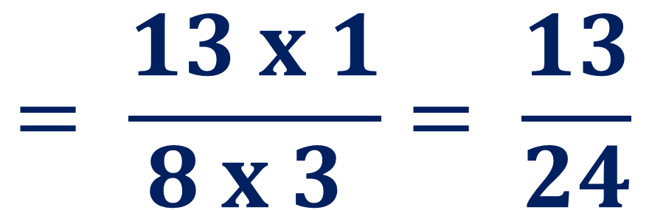
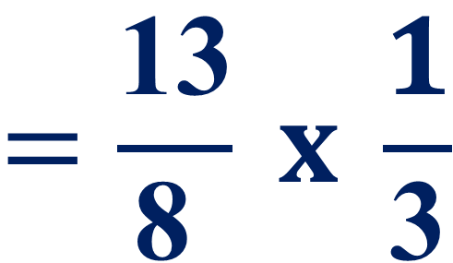
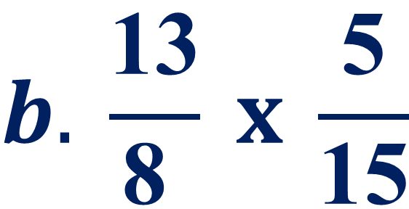
:
$$b. \frac{\text{13}}{\text{8} } x \frac{\text{5}}{\text{15}}$$
$$=\frac{\text{13}}{\text{8} } x \frac{1}{\text{3}}$$
$$= \frac{\text{13 }\text{x}\text{ 1}}{\text{8 }\text{x}\text{ 3} }= \frac{13}{24}$$
:

Slide 11


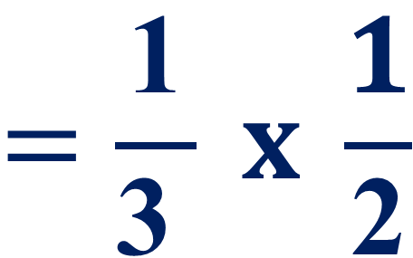
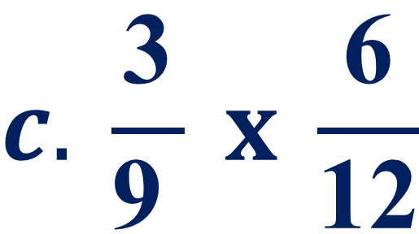
$$c. \frac{\text{3}}{\text{9} } x \frac{\text{6}}{\text{12}}$$
$$=\frac{\text{1}}{\text{3} } x \frac{1}{\text{2}}$$
$$= \frac{\text{1 }\text{x}\text{ 1}}{\text{3 }\text{x}\text{ 2} }= \frac{1}{6}$$

Slide 12
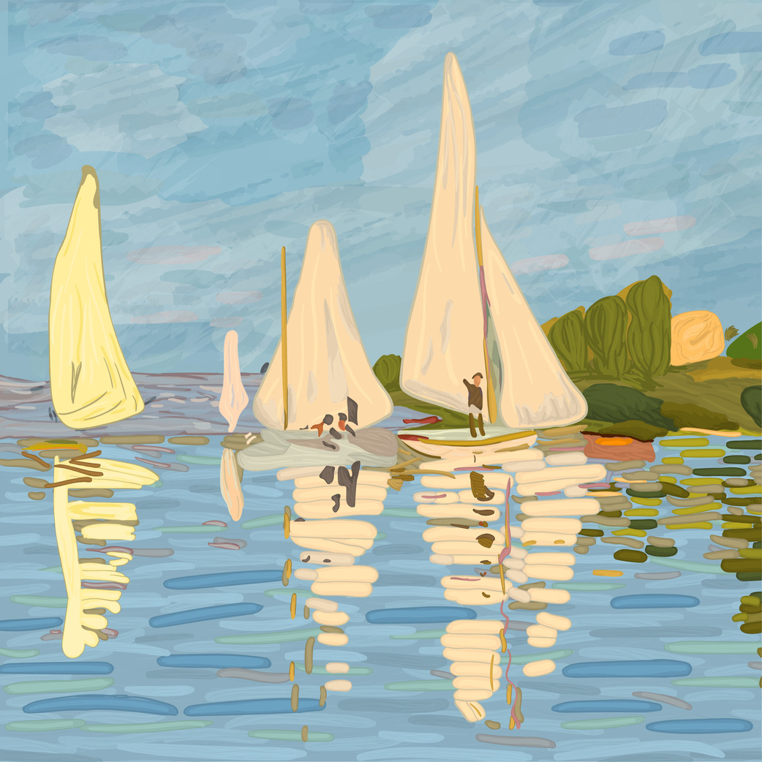
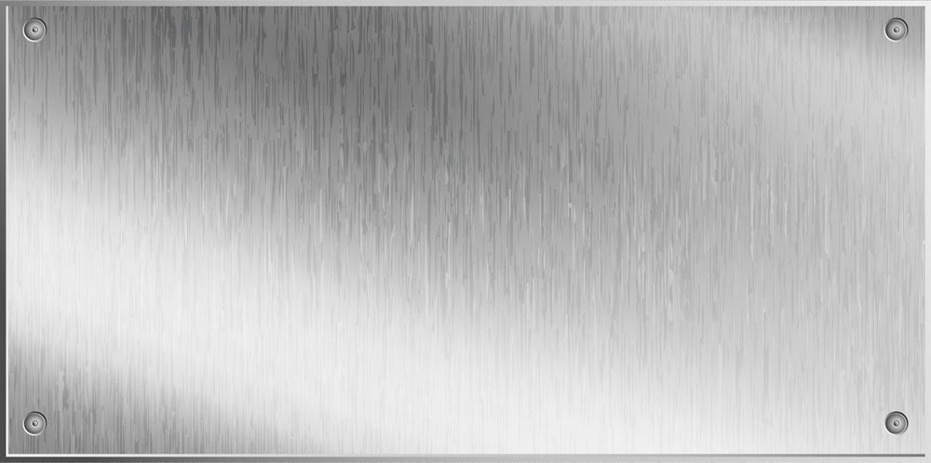
Cô gái muốn làm một tấm nhôm để treo bức tranh này. Hãy giúp cô đo đạc tấm nhôm để treo vừa bức tranh nhé!

Slide 13


Bài 3: Tìm phân số thích hợp
$$\frac{\text{6}}{\text{7}}$$
Một tấm nhôm hình chữ nhật (như hình vẽ) có chiều dài m
và chiều rộng m.
Diện tích tấm nhôm đó là m .
m
?
?
$$\frac{\text{3}}{\text{5}}$$
m
?
2

Slide 14





$$\frac{\text{6}}{\text{7}}$$
Bài 3: Tìm phân số thích hợp
$$\frac{\text{6}}{\text{7}}$$
Một tấm nhôm hình chữ nhật (như hình vẽ) có chiều dài m
và chiều rộng m.
Diện tích tấm nhôm đó là
m
?
$$\frac{\text{3}}{\text{5}}$$
$$\frac{\text{3}}{\text{5}}$$
?
m
$$\frac{\text{6 }\text{x}\text{ 3}}{\text{7 }\text{x}\text{ 5} }= \frac{18}{35}$$
?
2
m

Slide 15
Cùng cô gái trang trí thêm cho căn phòng thư giãn này nhé!

Slide 16
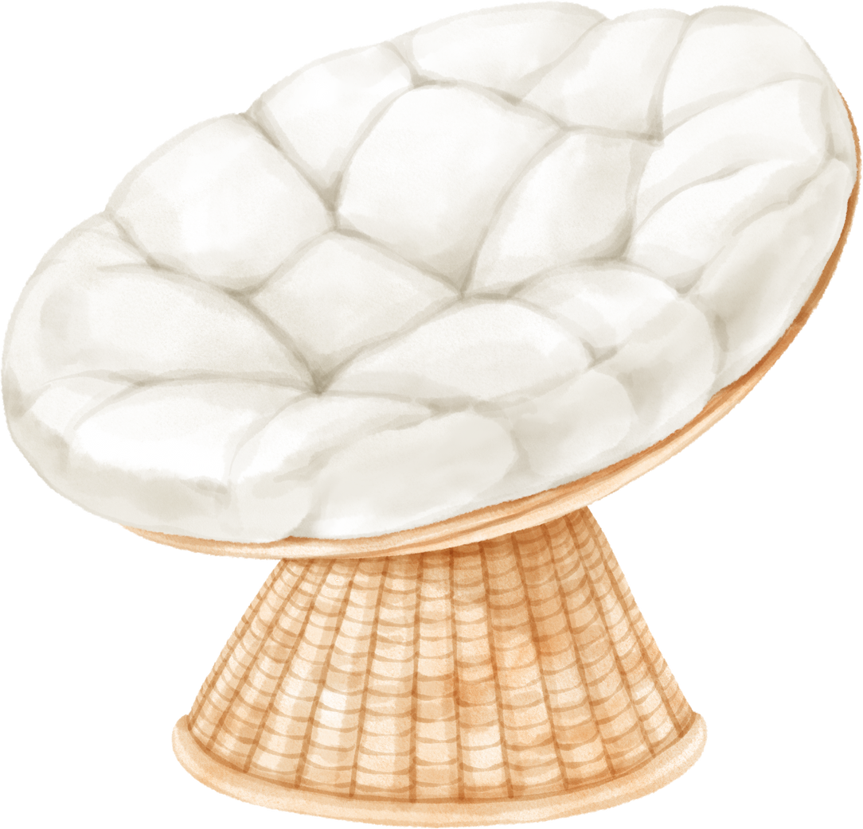





Kết quả của phép tính:
$$\frac{\text{2}}{\text{3} } x \frac{\text{5}}{\text{13}}$$
$$\frac{\text{6}}{\text{93} }$$
$$\frac{\text{10}}{\text{33} }$$
$$\frac{\text{10}}{\text{39} }$$
$$\frac{\text{15}}{\text{3}6 }$$

Slide 17
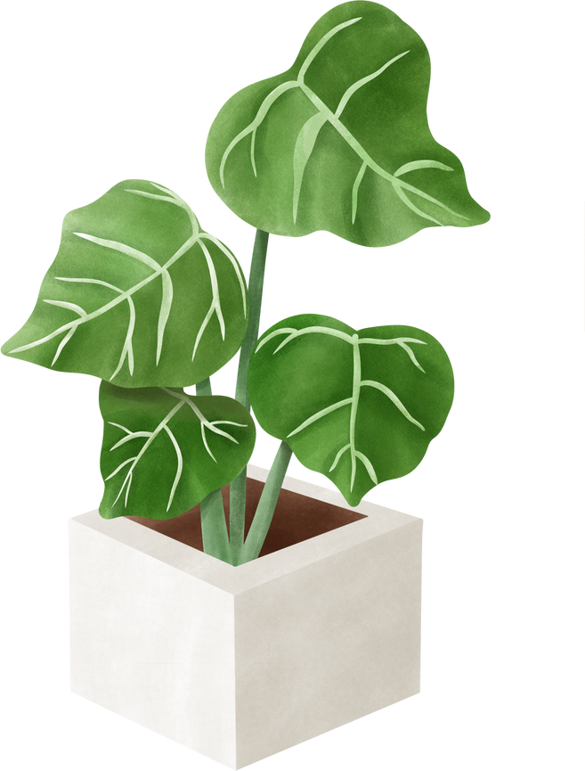





Kết quả của phép tính:
$$\frac{\text{6}}{\text{7} } x \frac{\text{3}}{\text{1}1}$$
$$\frac{\text{18}}{\text{77} }$$
$$\frac{\text{12}}{\text{77} }$$
$$\frac{\text{18}}{\text{70} }$$
$$\frac{\text{15}}{70}$$

Slide 18

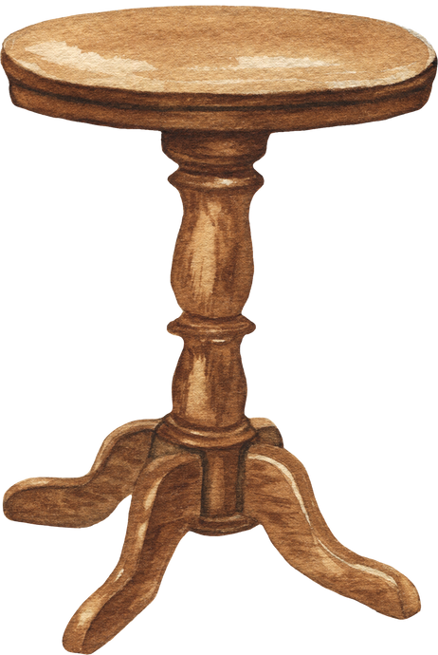





Kết quả của phép tính:
$$\frac{\text{4}}{\text{16} } x \frac{\text{3}}{2}$$
$$\frac{\text{3}}{\text{32} }$$
$$\frac{\text{12}}{\text{1}8 }$$
$$\frac{\text{12}}{\text{22} }$$
$$\frac{\text{3}}{8}$$

Slide 19
Muốn nhân 2 phân số ta lấy tử số nhân tử số, mẫu số nhân mẫu số.

Slide 20

Muốn cộng hai phân số khác mẫu số ta làm thế nào?
Muốn cộng hai phân số khác mẫu số, ta quy đồng mẫu số hai phân số rồi cộng hai phân số đó.

